Slide 1
מָה קָרָה לַשִׂמְלָה הַחֲדָשָׁה?
מתוך: בסוד האותיות ד"ר כהרמלה לגנטל נשר

Slide 2
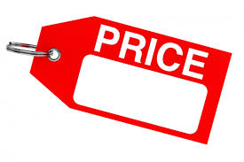
קָנִיתִי שִׂמְלָה חֲדָשָׁה.
400 ש"ח

Slide 3
אָהַבְתִי מְאוֹד אֶת הַשִּׂמְלָה הַחֲדָשָׁה שֶׁלִי.

Slide 4
הַשִּׂמְלָה עִם פְּרָחִים צִבְעוֹנִיִים.

Slide 5
הַשִּׂמְלָה נִקְרְעָה.

Slide 6
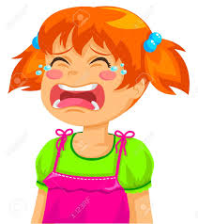
הִתְעַצַּבְתִּי מְאֹד.

